Slide 1
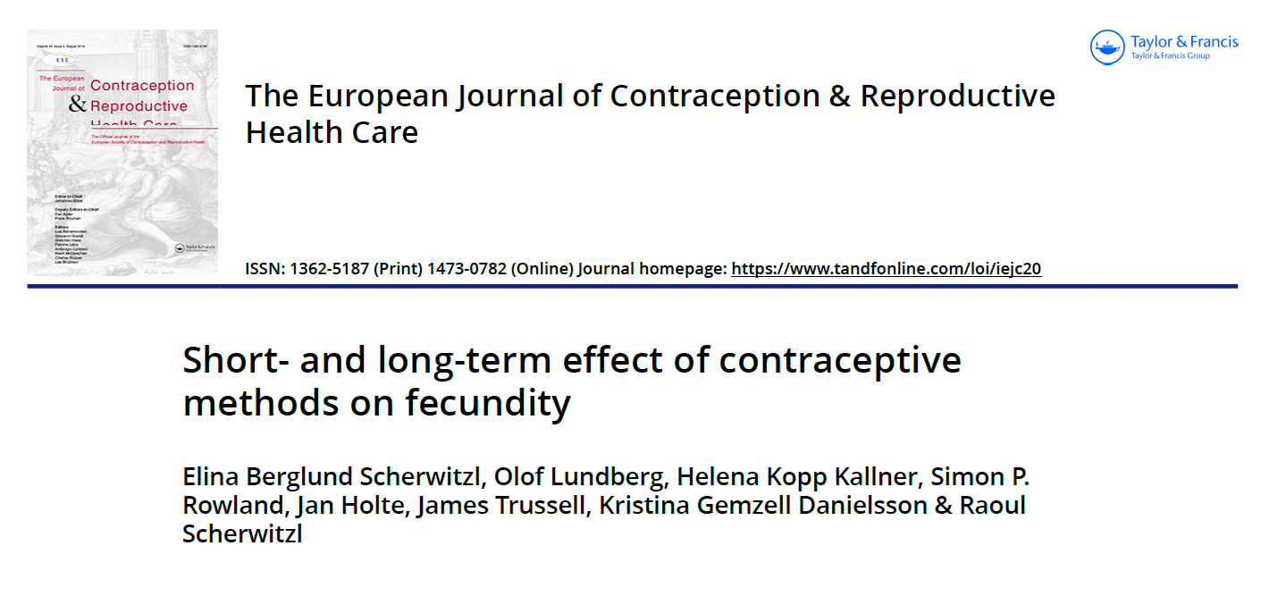

Slide 2
Doğum kontrol yöntemlerinin doğurganlık üzerine kısa ve uzun vadeli etkisi
Arş. Gör. Dr.Mahmut ÖZAYDIN
KTÜ Tıp Fakültesi
Aile Hekimliği Anabilim Dalı
28.01.2020

Slide 3
Giriş
Gebe kalma olasılığı, gebe kalma süresi ve bu
miktarları etkileyen faktörler, insan doğurganlığının
ölçülmesi ve kısırlık yönetiminin geliştirilmesinde
büyük ilgi görmektedir.

Slide 4
Yaş, vücut kitle indeksi, menstrüel siklus
özellikleri ile sigara ve alkol tüketimi gibi yaşam
tarzı faktörlerinin hepsinin kadınların
doğurganlığını etkilediği gösterilmiştir

Slide 5
Çeşitli çalışmalar hormonal kontrasepsiyonun,
kesildikten sonraki ilk sikluslarda gebe kalma
oranlarını negatif yönde etkilediğini gösteriyor
Bununla birlikte, birçok çalışma hormonal
kontrasepsiyon kullanımının 1 yıllık gebelik
oranlarını etkilemediğini göstermektedir.

Slide 6
Birkaç çalışma, doğurganlığı artırmak için şimdiye
kadar esas olarak, menstruasyon günlerinin ve
servikal mukus kalitesinin -oldukça basit bir şekilde-
kendi kendine teşhis edilmesiyle kadınların
ovulasyon tarihlerini ve doğurganlık günlerini
tahmin edebildikleri semptotermal veya Billings-tipi
yöntemlerini bir noktada toplayan doğurganlık
bilincine dayalı (fertility awareness- based)*
yöntemlerin kullanılmasının etkisini araştırdı.
*Weeks, J. R. (1982). An evaluation of the use-effectiveness of fertility awareness methods of family planning. Journal of Biosocial Science, 14(01).
Notes:
(fertility awareness-based) yöntemleri
Sıcaklık Yöntemi : Yatmadan önce her gün sabah sıcaklığını alırsınız.
Servikal Mukus Yöntemi : servikal mukusunuzu (vajinal akıntı) her gün kontrol edersiniz .
Takvim Yöntemi : adet döngünüzü bir takvimde grafiğe eklersiniz.
Bu yöntemlerin üçünü de birleştirmek en etkili yöntemdir. Birlikte kullanıldığında, semptotermal yöntem denir.

Slide 7
Wilcox ve arkadaşlarının yaptığı bir çalışmada,
en yüksek doğurganlık günleri içinde ilişkiye
girildiğinde gebelik oranlarının önemli ölçüde
yüksek olduğu gösterilmiştir.

Slide 8
Yakın tarihli bir çalışma, bilinen subfertilitesi
olan çiftler için gebelik oranlarının FAB
yöntemlerinin özel kullanımı yoluyla önemli
ölçüde iyileştirilebileceğini göstermiştir.

Slide 9
Bu çalışmanın amacı gebeliği denemeden
hemen önce doğum kontrol yöntemini bırakan
kadınların gebelik oranlarını araştırmaktı.

Slide 10
Özellikle, hormonal kontrasepsiyon kullanan
kadınların gebelik olasılığını, kontrasepsiyon için
FAB yöntemi kullanan kadınlarla karşılaştırmayı
amaçladık.

Slide 11
Özellikle, doğurganlık izleme aracı/uygulaması
Natural Cycles kullanıcılarının verilerini analiz
ettik.

Slide 12
Bu tür kullanıcı verilerini prospektif olarak
incelemenin en büyük avantajı, klinik
ortamlardan kaynaklanan potansiyel
önyargılardan/biaslardan bağımsız olarak,
kadınların gerçek yaşam ortamında üreme
davranışları hakkında fikir edinme fırsatı
sunmasıdır

Slide 13
Metodlar
Dijital fertilite monitörü
Bu çalışma, mobil uygulama Natural Cycles
kullanıcıları arasında gerçekleştirilmiştir.
(NaturalCycles Nordic, Stockholm, Sweden).
Uygulama; bazal vücut sıcaklığı kayıtları ve
menstruasyon tarihleri ​​kullanıcı girişi gerektirir.

Slide 14
İsteğe bağlı olarak, kullanıcılar ayrıca idrarda
luteinize edici hormon (LH) test sonuçlarını
girebilir.
Doğurganlıkla ilgili veriler akıllı telefonlar,
tabletler veya dizüstü bilgisayarlar gibi cihazlara
girilir

Slide 15
Altta yatan temel teknoloji, o gün tahmin
edilen gebe kalma olasılığına bağlı olarak her
gün için doğurganlık durumunu hesaplayan
istatistiksel bir algoritmadır.

Slide 16
Tepe doğurganlık normalde tahmini
ovulasyondan önceki gün olarak bilinir ve
doğurganlığın gösterildiği diğer günler, bu günün
hemen önceki günlerin yanı sıra ovulasyon
gününün kendisiyle ilişkili verimli pencereye(fertil
window)* aittir.
(*Keulers, M. J., Hamilton, C. J. C. M., Franx, A., Evers, J. L. H., & Bots, R. S. G. M. (2007). The length of the fertile window is associated with the chance of spontaneously conceiving an ongoing pregnancy in subfertile couples. Human Reproduction, 22(6), 1652–1656)
Notes:
Her adet döngüsünde cinsel ilişkinin gebe kalmasına neden olabileceği süreye fertile window denir
(Keulers, M. J., Hamilton, C. J. C. M., Franx, A., Evers, J. L. H., & Bots, R. S. G. M. (2007). The length of the fertile window is associated with the chance of spontaneously conceiving an ongoing pregnancy in subfertile couples. Human Reproduction, 22(6), 1652–1656)

Slide 17
Algoritma, ovulasyon gününü, ultrason gibi
ovulasyon tespiti klinik yöntemleriyle
karşılaştırılabilir bir hassasiyetle tanımlayabilir
Ovulasyon gününe ek olarak, algoritma
aşağıdaki değişkenleri ve onların belirsizliklerini
hesaplar: luteal faz uzunluğu, foliküler faz uzunluğu
ve siklus uzunluğu ve farklı fazlar sırasında ortalama
vücut sıcaklığı.

Slide 18
Bu uygulama aynı zamanda anovulatuar
siklusların oranını da hesaplar.
Kadınlar profil ayarlarında, hamileliği önlemek
veya planlamak için uygulamayı kullanıp
kullanmadıklarını belirtirler.

Slide 19
2016 yılında yapılan bir araştırma, Natural
Cycles uygulamasının kontraseptif olarak
kullanıldığında tipik kullanım başarısızlık
oranının 100 kadın yılda 7,0 gebelik olduğunu
göstermiştir.

Slide 20
Algoritma aynı kadından önceden kaydedilmiş
siklusları kullanarak tahminlerini geliştirir ve
beş siklusa kadar önceden menstrüasyon
günleri, ovulasyon ve doğurganlık durumu
hakkında tahminler sağlayabilir.

Slide 21
Menstrüasyon, bazal vücut ısısı ve LH test
sonuçlarına ek olarak, kullanıcı kişisel notların
yanısıra hamilelik testi sonuçları ve cinsel
aktivite hakkında bilgi girebilir.
Veriler olası bir gebeliği gösteriyorsa,
kullanıcının gebelik testi yapması ve sonuçları
uygulamaya kaydetmesi önerilir.

Slide 22
Çalışma tasarımı
Bu prospektif gözlemsel analiz 20 yaş ve üstü,
çoğunluğu (% 90) İsveçli uluslararası kitleden
kadınları inceledi.
Katılımcıların genel sosyodemografik özellikleri
Tablo 1'de sunulmuştur
Hormonal kontrasepsiyon ve Natural Cycles grupları
arasında yaş, BMI veya ikamet ettiği ülke açısından
anlamlı fark yoktu.

Slide 23
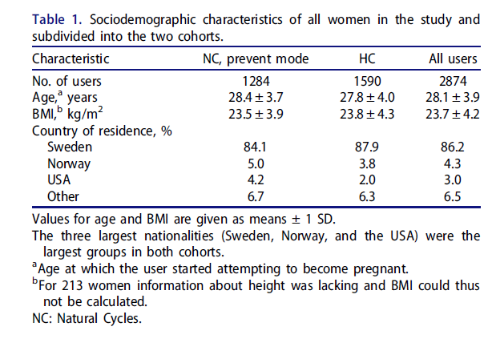

Slide 24
Örnek toplama, geleneksel son tüketici
pazarlama teknikleri(conventional end-consumer
marketing techniques) ile gerçekleştirilmiştir.
Uygulamaya kaydolan her kullanıcı, sonraki
araştırmalar için isimsiz olarak veri paylaşmayı
kabul etti

Slide 25
Araştırmaya dahil edilen kadınlar, en erken 1
Ağustos 2014 tarihinde ve çalışmanın 5 Eylül
2016 tarihinde tamamlanmasından en geç 90
gün önce bir gebelik planlaması amacıyla
Natural Cycles uygulamasına kaydedildi.

Slide 26
Katılımcılar, en az 1 gün bazal vücut sıcaklığını
içeren toplamda en az 10 gün boyunca veri
girmek zorundaydı
Her günlük veri puanı menstrüasyonun, bazal
vücut ısısının veya LH test sonuçlarının, gebelik testi
sonucunun, cinsel aktivitenin veya belirli bir tarih
için kişisel notun herhangi bir kombinasyonu
olabilir.

Slide 27
Anovulatuar sikluslar dahil olmak üzere
gebelik planlama moduna girilen tüm sikluslar
çalışmada dikkate alındı.
Kayıt sırasında kullanıcılara, doğurganlık
izleyicisini kullanmaya başlamadan önce bireysel
siklusları, önceki doğum kontrolü ve doğum
tarihleri ​​ile kendi bildirdikleri boy ve kilo ile ilgili
sorular soruldu.

Slide 28
Önceki doğum kontrolü
Kullanıcılar bu çalışma için yalnızca aşağıdaki kriterlerden
birini karşıladıklarında dikkate alındı: Daha önce HC
kullanmışlar ve Natural Cycles'a kaydolmadan 2 aydan
daha kısa bir süre önce kullanmayı bırakmışlar; hamile
kalmaya karar vermeden önce 'hamileliği önleme' modunda
Natural Cycles kullandılar
Bu kategori için, kullanıcının hamileliği önlemek için Natural
Cycles kullanırken en az 60 günlük veri eklemesi gerekiyordu.

Slide 29
Veri analizi
Hamile kalan kullanıcılar için TTP'nin(time to
pregnancy) belirlenmesine ek olarak; yaşam
tablosu analizi, gebeliğin kümülatif olasılığını
hesaplamak için kullanıldı
Bu analiz, hamileliği başaramayan kullanıcıları da
içerdi ve böylece araştırılan tüm numunenin
doğurganlığının daha iyi bir ölçüsünü verdi.

Slide 30
Kaplan-Meier tahmini, gebe kalmayan
kadınların erken ayrılması(dropout) nedeniyle
doğurganlığın yapay olarak aşırı tahmin
edilmesini önlediği için yüksek bir
ayrılma/terketme(dropout) oranının
beklendiği çalışmalar için yararlıdır.

Slide 31
Orantılı risk varsayımına (örn. Cox regression)
dayanan standart yöntemler anlamına gelen
örneğimizin iki özelliği, iki kategorinin karşılaştırılması için
uygun değildi:
Daha önce HC kullanan kadınların, zamanla
azalacak olan hormona bağlı düşük doğurganlığı
daha kısa bir sürede deneyimlemelerini bekledik ve
uygulamanın kendisinden kaynaklanan beklenen
doğurganlık artışının, bir grup zaten bir süredir kullandığı
için iki kategoriyi farklı şekilde etkilemesi muhtemeldi.

Slide 32
İki kadın kategorisinin kümülatif gebelik
olasılığını karşılaştırmak için, belirli bir risk
faktörüne maruz kalan bir grup kadının belirli bir
kümülatif gebelik olasılığına ulaştığı süreyi
hesapladık ve bu da kontrol alt kümesi için
karşılaştırılabilir süreye bölündü
Bu oranı Kaplan-Meier oranı (KMR) olarak
belirledik.

Slide 33
Çalışmanın eşiği% 30'du, çünkü bu iyi
istatistiksel doğruluğu sağlayacak kadar düşüktü,
aynı zamanda ara değer kestirimi(interpolation)
ile ilgili belirsizlikleri ortaya çıkaramayacak kadar
yüksekti

Slide 34
Doğurganlık üzerindeki uzun vadeli etkileri
anlamak için 13 siklus gebelik olasılıklarını da
karşılaştırdık.

Slide 35
Sonuçlar ilişkili% 95 güven aralıkları (CI) ile
sunulmaktadır;
P değerinin 0.05 veya daha düşük olması
istatistiksel olarak anlamlı kabul edildi.

Slide 36
Sonuçlar
Toplam 2934 kadın çalışmaya dahil edildi.
Gözlemlenen toplam siklus sayısı 10.409'dur
Tüm grup için 13 siklus gebelik olasılığı % 78.6
(% 95 CI% 68.3,% 88.9) idi.
Toplam 1656 katılımcıya uygulamada pozitif
gebelik testi kaydedildi.

Slide 37
Hamileliği planlamak için uygulamayı
kullanmaya başlamadan ilk pozitif gebelik
testine girene kadar geçen ortalama süre 120
gündü
Katılımcılar uygulamayı sikluslarının herhangi bir
noktasında kullanmaya başlayabildiğinden,
başlangıç ​​siklusu, onu sonraki tam sikluslardan
ayırmak için siklus 0 olarak gösterilir.

Slide 38
Gebe kalma ortalama 3,02 ± 3,07 siklusda
meydana geldi.
Maksimum gözlem sayısı 24 siklustu ve
hamileliğin meydana geldiği son siklus, siklus 20
idi.

Slide 39
Şekil 1, ilk 15 siklusda hamile kalan kadınlar için hamileliğin
hangi siklusda gerçekleştiğini ve hamilelik olasılığını (bu
sikluslarda hamile kalmamış kadınlar dahil) ve bu siklusdaki
bırakma(dropout) oranını gösterir
Birçok kullanıcı kullanım ücretlerini yıllık olarak
ödemektedir, bu da yaklaşık 12 ayda vazgeçme oranında
beklenen bir zirveye yol açmaktadır (Şekil 1'de siklus 11–12.)
Kümülatif gebelik olasılığı ve % 95 güven aralığı, Şekil 1'de
gösterilmiştir

Slide 40
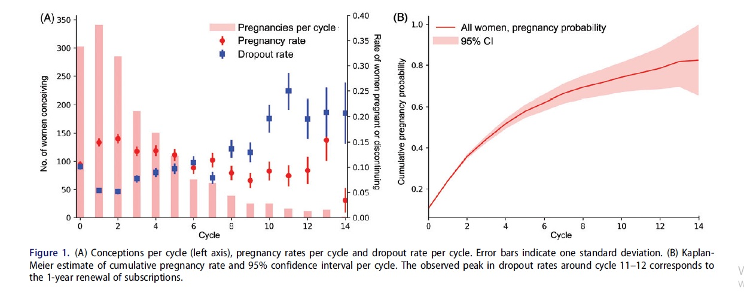

Slide 41
Bu bölümde sunulan sonuçlar Tablo 2'de
özetlenmiştir.
Toplam 1590 kadın, gebe kalmak için denemeye
başlamanın son 2 ayında daha önce HC kullanımı
bildirmişken; 1284 kadın, hamilelik planlama
moduna geçmeden önce hamileliği önlemek için
Natural Cycles kullanarak en az 60 gün oturum
açmıştı.

Slide 42
Daha önce Natural Cycles kullanan kadınların ortalama
TTP (time to pregnancy) değeri 2.25 (% 95 CI 2.07, 2.43)
ve daha önce HC kullanan kadınların ortalama TTP değeri
3.65 siklustu.(%95 CI 3.43, 3.87)
Daha önce HC kullanan kadınlar ortalama olarak
uygulamayı kullanmaya başladıktan sonra 146 gün hamile
kalırken, hamileliği önlemek için daha önce Natural Cycles
kullanmış olan kadınların hamile kalması ortalama 85 gün
sürdü

Slide 43
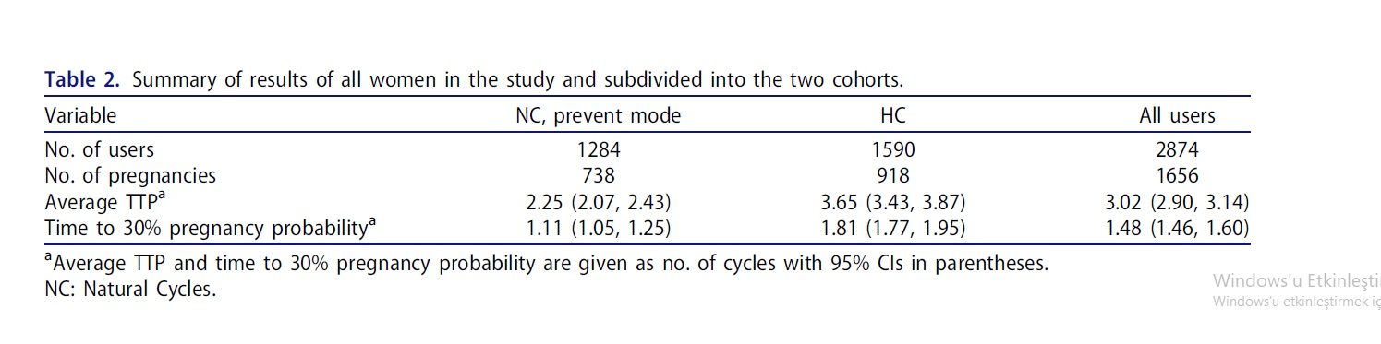

Slide 44
Kontrol grubu olarak HC'li kadınları kullanırken
KMR, 1.62 (% 95 CI 1.45, 1.78) idi ve bu da yakın
zamanda HC kullanan kadınlar için önemli
ölçüde daha düşük gebelik oranları gösterdi.

Slide 45
Şekil 2, iki grup için hayatta kalma/canlılık
eğrilerini (survival curves) göstermektedir.
Şekil ayrıca beş siklusdan sonra, iki grubun
toplam gebelik olasılıkları arasında artık anlamlı
bir fark olmadığını göstermektedir.
Anovulatuar siklusların oranı % 3.5 idi ve iki
grup arasında anlamlı bir fark yoktu.

Slide 46
Ölçümlerin başlangıcında yaşlarına göre
katılımcıları daha da sınıflandırdık: 20-24, 25-29,
30–34 ve 35-39 yaş
KMR bu dört yaş kategorisi için ayrı ayrı hesaplanmıştır
Üç genç yaş kategorisinin hepsinde, hamileliği önlemek
için daha önce Natural Cycles kullanan kadınlarda, % 30
hamilelik olasılığına ulaşma süresi, HC grubuna kıyasla
önemli ölçüde daha kısaydı.

Slide 47
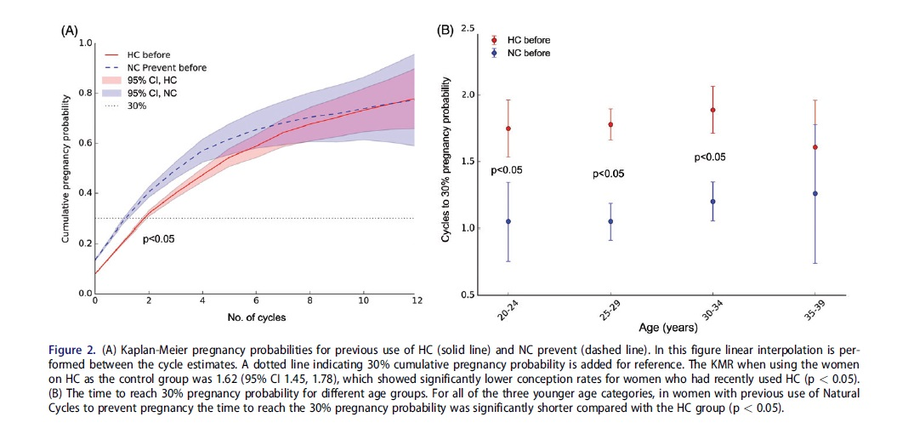

Slide 48
Tartışma
Bulgular ve yorum
Gebe kalmak için Natural Cycles uygulamasını kullanan 1656 kadını
analiz ettik ve 3.02 siklus ortalama TTP bulundu. (2.90 ve 3.14 siklus
arasında % 95 güven aralığı ile )
Toplam 1 yıllık gebelik oranı % 78.6 olup benzer çalışmalarla
bildirilen gebelik oranından (% 79-94) daha düşüktür
Bunun kısmen, hamileliği bildirmeden hamile kaldıktan sonra
çalışmayı terk eden kadınlar da dahil olmak üzere fertil erken terklere
dayandırılabileceğine inanıyoruz.

Slide 49
Ayrıca, çalışmadaki tüm 2934 kadını içeren yaşam
tablosu analizimiz, önceki HC kullanımının, gebeliği
önlemek için önceki Natural Cycles kullanımıyla
karşılaştırıldığında daha düşük erken gebelik oranları
verdiğini göstermiştir.
Ortalama olarak, HC kullanan kadınlar hamileliği
önlemek için daha önce Natural Cycles kullanan kadınlarla
karşılaştırıldığında daha fazla TTP'ye ihtiyaç duydular
ancak siklus 4'ten sonra, HC grubu için siklus başına
gebelik olasılığı daha yüksek hale geldi.

Slide 50
Giriş bölümünde belirtildiği gibi, önceki
çalışmalar HC'nin durdurulduktan sonraki ilk
sikluslarda gebelik oranlarını etkilediğini, ancak 1
yıllık gebelik oranları üzerinde hiçbir etkisi
olmadığını göstermiştir.
Sonuçlarımız bu iki bulguyu da
doğrulamaktadır

Slide 51
HC ile ilgili çalışmanın sonuçlarının hamileliği önlemek
için daha önce Natural Cycles kullanan kadınlarla sadece
karşılaştırma için geçerli olduğuna dikkat edilmelidir.
Bununla birlikte, bu çalışmada beraberinde kullanılan
ilaçlarla ilgili bilgi eksikliği, HC'nin etkisini değerlendirirken
olası bir yanlılıktır.(bias)
Bazı kadınlar için, daha önce HC kullanımı, doğurganlığı
etkileyen altta yatan durumları maskelemiş olabilir.

Slide 52
Çalışmamız ayrıca bir kontraseptif olarak FAB
yönteminin bilgi ve deneyiminin kadınların daha hızlı
gebe kalmasına yardımcı olabileceğini göstermiştir.
Sonuçlar, bilinen fertil pencerelerine(fertil window)
zamanlama yapan kadınların gebelik oranlarını
artırdığını ve bu da önceki bulgularla tutarlı
olduğunu göstermektedir.

Slide 53
Son incelemelerde bildirilen kombine oral
kontraseptiflerle tipik kullanım kontraseptif
etkinliği, diğer karşılaştırılabilir modern FAB
yöntemlerinin yanısıra Natural Cycles
uygulamasının kullanımıyla karşılaştırılabilir.
Böylece, bu makalede sunulan sonuçlar,
kontraseptif bir yöntem arayan, ancak yakın
gelecekte hamile kalmayı planlayan kadınlar için
yararlı bilgiler sunmaktadır

Slide 54
Çalışmanın güçlü ve zayıf yönleri
Bu prospektif gözlemsel çalışma, çok sayıda
gerçek hayat verisinden oluşmaktadır
Kullanıcıların günlük olarak doğrudan
uygulamaya girdikleri verileri analiz etmek,
günlük davranışlarını etkilemeden
doğurganlıklarına ilişkin bir içgörü/anlayış(insight)
sağlar.

Slide 55
İncelenen kadın sayısı ve kaydedilen veri miktarı
bu çalışmayı, daha kesin tahminler üreterek daha
önce yapılmış birçok benzer çalışmadan daha geniş
yapmıştır.
Bununla birlikte, çalışmaya girip çıkma için düşük
eşik, daha yüksek terketme oranına ve daha düşük
kayıt sıklığına yol açmış ve böylece karşılaştırılabilir
prospektif çalışmalara kıyasla daha yüksek bir
yanlılık(bias) riski getirmiştir.

Slide 56
Bu çalışmanın sonucu kendi başına alakalı olsa
da, son zamanlarda diğer hormonal olmayan
kontrasepsiyon formlarını kullanan kadınlarla
karşılaştırıldığında, kontrasepsiyon için FAB
yöntemlerini kullanmanın sonraki gebe kalma
oranları üzerindeki etkisinin büyüklüğünü
belirlemek için ek araştırmalara ihtiyaç vardır.

Slide 57
Son olarak, çalışma popülasyonunun sadece
doğurganlık izlemesi için bir uygulama
kullanmaya karar veren ve ortalama
popülasyona kıyasla bir seçim yanlılığına yol
açabilecek kadınlardan oluştuğunu belirttik.

Slide 58
Sonuç
Önceki kontrasepsiyon kullanımının kısa vadeli
gebelik oranları üzerinde önemli bir etkisi olduğunu
ve daha önce HC kullanan kadınların, gebeliği
önlemek için daha önce Natural Cycles
uygulamasını kullanan kadınlarla karşılaştırıldığında
erken gebe kalma olasılığının çok daha düşük
olduğunu gösterdik.
Bununla birlikte, uzun vadeli gebelik oranları
etkilenmemiştir.

Slide 59
Sonuç bu özel uygulamaya özgü olarak
görülmemeli ve hamileliği planlamadan önce
FAB yöntemlerini kullanan kadınlar için büyük
ihtimalle yaygın olarak uygulanabilir

Slide 60
Bu çalışma,hamileliği planlarken kadınların
ovulasyon günlerini bilmelerinin faydalarını
vurgular.
Bu çalışmada sunulan sonuçlar, yakın gelecekte
hamile kalmayı planlayan kadınların yanı sıra,
doğum kontrol ve doğurganlık konusunda kadınlara
danışmanlık yapan sağlık uzmanlarının da ilgisini
çekebilir

